Slide 1
GOAI 杭州全球人工智能技术创新大赛
EvidenceRing
循证实训 Agent
提交 → 证据 → 诊断 → 再验证
赛道
定位
许可
Boundless Agents · AI+教育
证据优先的编程实训闭环
Apache-2.0 可复用
初赛材料 · 方案 PPT

Slide 2
问题：实训反馈缺证据、不可复验
当前 AI 助教与传统 OJ 都没把“评分—解释—下一动作”闭环打通
1
自动批改只给对错
2
AI 讲评易幻觉改分
学员看到 Fail，却不知道为什么错、下一题该修什么。
模型直接给分与讲解时，容易捏造证据、越权改分。
3
教师缺行动队列
4
OJ 有测但无诊断
班级层面看不到可干预的薄弱点与证据队列。
传统在线评测客观，但缺少 Agent 式任务编排。
EvidenceRing · GOAI Boundless Agents · AI+教育
2 / 11

Slide 3
方案：证据优先，模型只解释不改分
把评分权留给测试与量规，把解释权留给受证据约束的反馈
证据驱动评分
模型只组织反馈
教师只获建议
公开/隐藏测试 + 静态检查
分数 = 通过证据权重求和
LLM 仅生成 summary
失败回退本地策略，永不改分
班级学情与干预队列
不自动写正式成绩
硬约束：评分可复现 · 解释可溯源 · 写分需人工确认
EvidenceRing · GOAI Boundless Agents · AI+教育
3 / 11

Slide 4
目标用户与价值
三类角色共享同一套证据闭环
即时、可解释、可复现的作业反馈
知道错在哪 · 下一题修什么
编程初学者
班级学情 + 薄弱点关注队列
按证据干预，而不是泛聊天
实训教师 / 助教
可复用 Agent 模板与量规
不是一次性演示脚本
课程产品团队
EvidenceRing · GOAI Boundless Agents · AI+教育
4 / 11

Slide 5
任务闭环：一次可演示、可验证的 Agent 流程
满足 Boundless Agents 对“任务理解—工具调用—结果交付”的要求
1
2
3
4
5
提交代码
→
受限运行
→
量规评分
→
知识诊断
→
修复再验证
学员提交 Python 函数
公开/隐藏测 + 静态检查
证据映射维度分与总分
失败证据 → 薄弱概念
干预任务 → 重提 → 学情更新
EvidenceRing · GOAI Boundless Agents · AI+教育
5 / 11

Slide 6
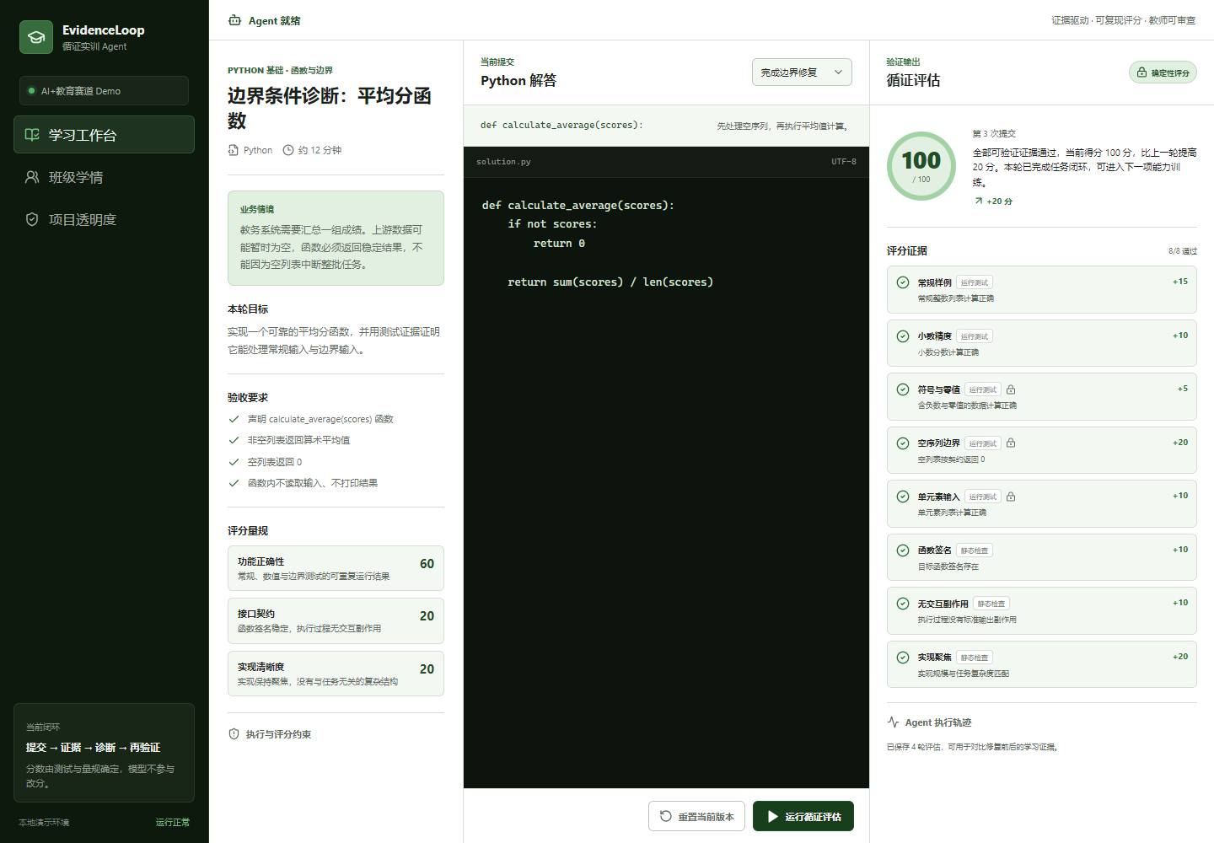
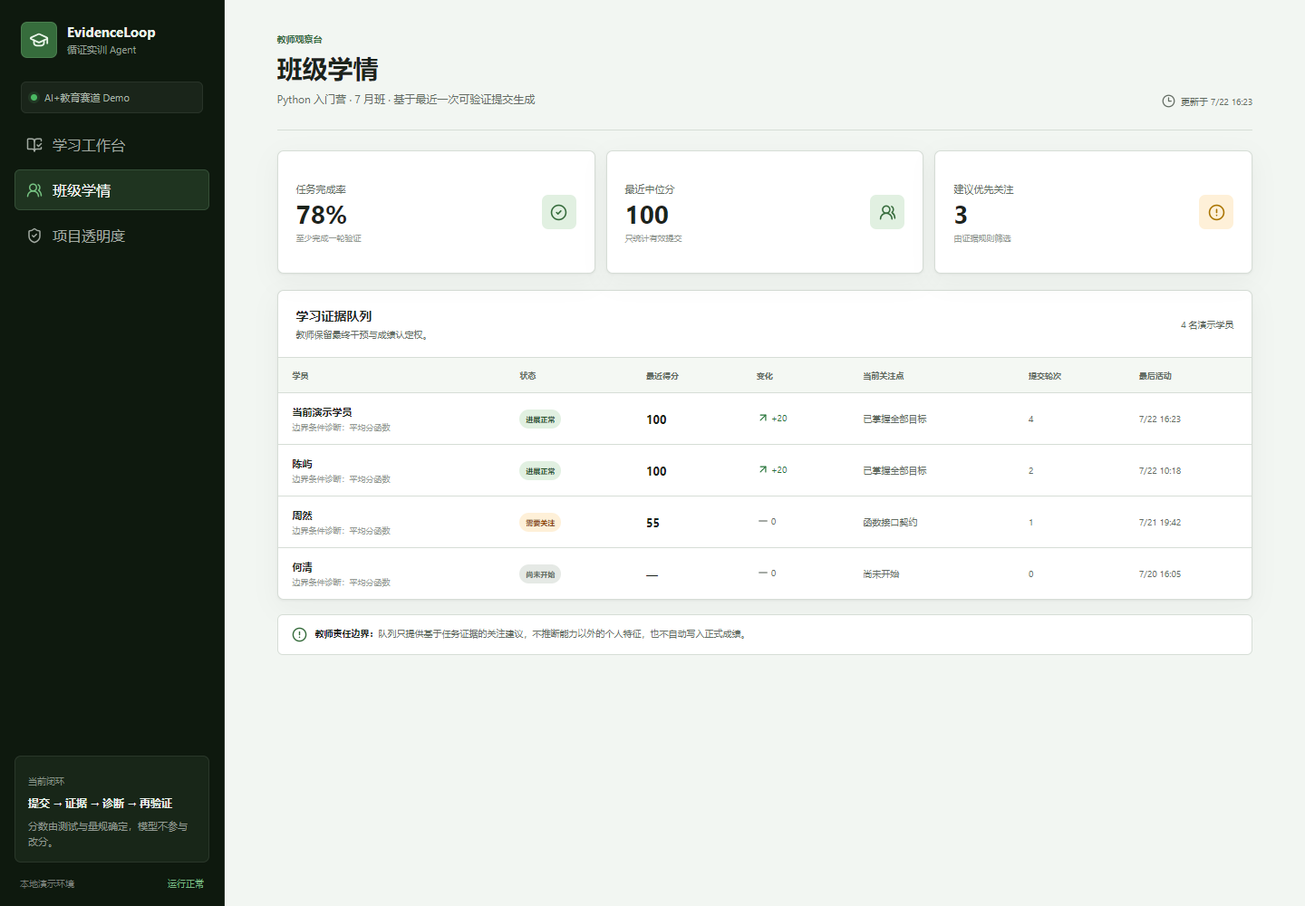
Demo：80 分缺陷 → 100 分修复
可复现证据路径，约 3 分钟完成闭环演示
缺陷提交
应用修复
班级同步
80 分
100 分
学情更新
7/8 证据 · 空序列诊断
8/8 证据 · +20 提升
关注队列实时刷新
EvidenceRing · GOAI Boundless Agents · AI+教育
6 / 11

Slide 7
技术架构：EvaluationAgent 五步
React + Node HTTP · Python 子进程 · 量规 / 知识库 · 可选 LLM
交互层
学习工作台 · 班级学情 · 项目透明度
Vite + React 19
Agent 层
assignment.retrieve → python.safe-runner
rubric.score → knowledge.retrieve → feedback.compose
证据层
公开/隐藏测试 · 静态契约检查
分数 = Σ 通过证据权重
反馈层
本地规则策略默认
LLM 可选，仅输出 summary
EvidenceRing · GOAI Boundless Agents · AI+教育
7 / 11

Slide 8
安全与合规边界
演示可用、边界清晰，生产前替换隔离与存储
匿名样例数据
模型永不改分
不连接真实学籍 / LMS，避免隐私与授权风险。
评分权固定在测试证据与量规；反馈失败自动回退。
子进程仅 Demo
生产替换路径
本地 Python runner 适合受控演示，非生产沙箱。
容器/微虚拟机隔离 + 数据库持久化 + 人工确认写分。
EvidenceRing · GOAI Boundless Agents · AI+教育
8 / 11

Slide 9
开放复用与差异化
Apache-2.0 · 完整文档 · 可复制模板
维度
常见 AI 助教
传统 OJ
EvidenceRing
评分
模型主观
测试客观
测试+量规客观
解释
易幻觉
通常缺失
受证据约束
下一动作
泛化建议
无
可验证干预任务
教师角色
旁观
看分
看证据与干预队列
合规边界
模糊
明确但窄
明确：模型不改分
交付物：README · PRD · 架构 · 合规 · ADR · 质量审查 · 可运行代码
EvidenceRing · GOAI Boundless Agents · AI+教育
9 / 11

Slide 10
路线图与请求支持
初赛交方案，复赛交可运行 Demo，决赛交现场闭环
初赛
复赛
决赛
产品化
7/16–8/16
8/25–9/23
9/22–9/23
赛后
作品简介
方案 PPT/PDF
可选原型/视频
容器沙箱
数据库
更多任务与运行说明
现场 Demo
路演答辩
最终工程材料
LMS 对接
人工确认写分
课程模板市场
一句话：用可验证证据驱动编程实训，而不是又一个会聊天的助教。
本地演示：cd D:\code_space\evidence-loop → npm run dev → http://localhost:5280
EvidenceRing · GOAI Boundless Agents · AI+教育
10 / 11

Slide 11
已交付能力（2026-08-14）
初赛方案已齐备；本页为 8/14 交付快照
核心闭环
工程交付
决赛加码
诚实边界
证据打分 · LLM 不改分
练习/测评分流（D1）
教师终裁 + 站内提示
容器/Docker 沙箱
7 题型 · 9 学科知识点
HMAC 审计链 + PII 扫描
成套服务端交卷
家长端 + 子女绑定
Excel 兼容 CSV 导出
Demo 假多租户
短信/推送未做
LMS/SIS 对接待做
一句话：用可验证证据驱动编程实训，而不是又一个会聊天的助教。
本地演示：cd D:\code_space\evidence-loop → npm run dev → http://localhost:5280
EvidenceRing · GOAI Boundless Agents · AI+教育
10 / 11

